Slide 1
Vorlesung Grundlagen der Hydrologie
Vorlesung: Verdunstung I
Grundlagen der Verdunstung
Boden als Faktor für die Verdunstung am Beispiel Deutschland

Slide 2
Sie verstehen den Unterschied zwischen Evaporation, Transpiration und Interzeption sowie zwischen realer und potentieller Evapotranspiration.
Sie verstehen die Zusammenhänge zwischen den Bodenarten und der Verdunstung.
Sie kennen die für die Verdunstung relevanten Faktoren und Prozesse.

Slide 3
Grundlagen der Verdunstung

Slide 4
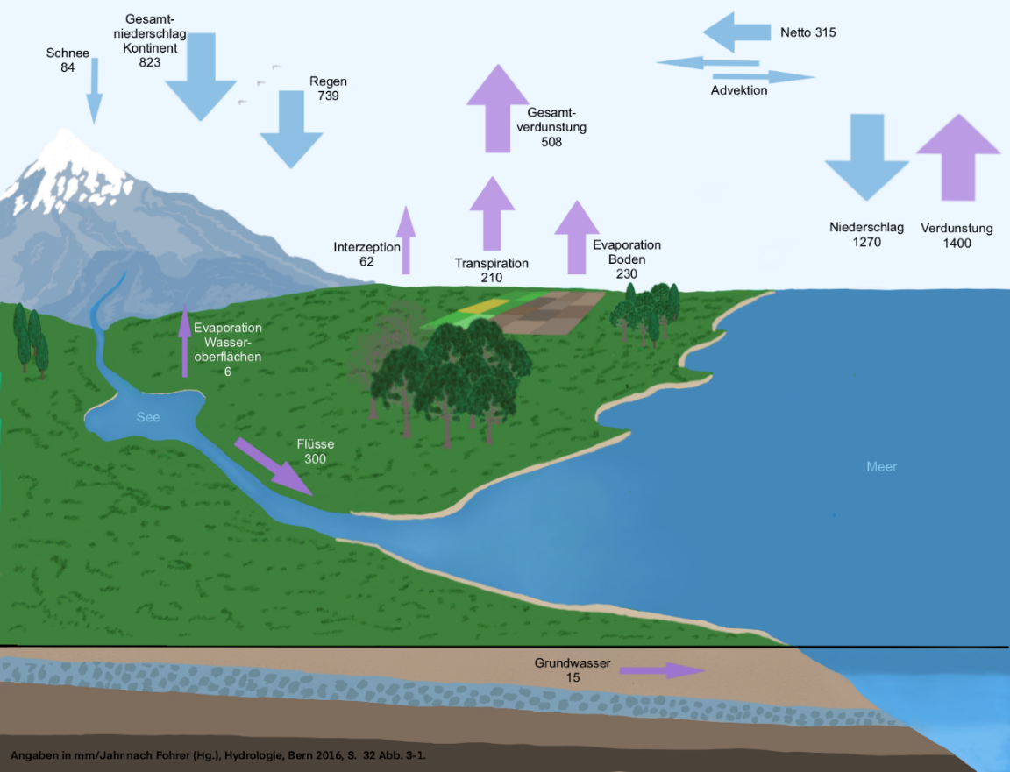
Verdunstung
Die Verdunstung setzt sich aus zwei Teilprozessen zusammen:
Evaporation
Transpiration
Evaporation
Als Evaporation wird die Verdunstung über freien Wasserflächen (Seen) sowie von vegetationsfreien Landflächen bezeichnet.
Transpiration
Bei der Transpiration handelt es sich um die Verdunstung über die Oberfläche von Pflanzen.
Interzeption
Niederschlag wird von der Vegetation (Kronendach, Streuschicht) aufgefangen und vorübergehend gespeichert → Niederschlagsanteil gelangt zum größten Teil durch Verdunstung (Interzeptionsverdunstung) in die Atmosphäre zurück, ohne den Erdboden zu erreichen
Bildzitat: C. Schiffer 2021
Notes:
Zusatz Transpiration:
Das Ausmaß der Wasserabgabe variiert bei unterschiedlichen Pflanzenarten und ist abhängig vom jeweiligen Standort der Pflanzen. Beeinflussende Umweltfaktoren sind z. B. die Luftfeuchtigkeit, die Windgeschwindigkeit, die Lichtintensität, die Temperatur. Weitere moderierende Faktoren sind die Pflanzendichte, Nährstoffmangel, die Bodenstruktur (ein fester Boden verringert die Wasserverfügbarkeit)

Slide 5
Evapotranspiration I
Bei hydrologischen Modellierungen wird die Evapotranspiration als Zusammenfassung von Evaporation und Transpiration abgebildet.
Die Evapotranspiration ist eine ausschlaggebende Größe bei folgenden Aufgabenstellungen:
Wasserhaushaltsbilanzierungen
Ermittlung des langjährigen Wasserdargebots
Niederschlag - Abfluss Modellierungen
Wachstums- und Ertragsmodelle der Land- und Forstwirtschaft
Für diese Fragestellungen ist es notwendig, die (möglichst) exakte Größe der Evapotranspiration sowohl als Mittelwert für langanhaltende Prozessabbildungen sowie in hoher raumzeitlicher Auflösung zu bestimmen.
Notes:
Die Bedeutung der Evapotranspiration für die Hydrologie wird durch den vielfältigen Nutzen deutlich, allerdings sind in-situ Messungen sehr aufwändig und werden nur an wenigen Standorten durchgeführt. Dies führt dazu, dass die Evapotranspiration durch mathematische Berechnungen anhand anderer Klimaparameter meist nur abgeschätzt wird. Welche Klimaparameter dafür genutzt werden, hängt von der Berechnungsformel ab (z.B. Hargreaves → nur Temp und Niederschlag, wohingegen Penman-Monteith noch rel. Luftfeuchte, Windgeschw. Und Strahlung benötigt)

Slide 6
Evapotranspiration II
Bei den Angaben zur Verdunstung wird unterschieden zwischen
Potentielle Verdunstung ETP
Reale Verdunstung ETR
Die potentielle Verdunstung ETP ist eine Rechengröße, die angibt, wie viel Wasser bei gegebenen meteorologischen Verhältnissen verdunsten würde, falls unbegrenzte Wassermengen zur Verfügung stehen.
Die tatsächliche oder reale Verdunstung ETR wird bei den vorhandenen Wassermengen und klimatischen Bedingungen (beispielsweise per Lysimeter) gemessen.
Es gilt: ETP ≥ ETR
Notes:
Die potenzielle Verdunstung ist z.B. über Wasseroberflächen gleich der realen Verdunstung
(Potenzielle Frage: Bei welchem Landschaftstyp ist Etp =Etr ?)

Slide 7
Verdunstungsprozess
Atmosphäre
Wasserdargebot
Verdunstung
Energiedargebot
Boden Vegetation Standortbedingungen
Entscheidend für die Verdunstung sind:
der Dampfdruckgradient
das Wasserdargebot
das Energiedargebot

Slide 8
Verdunstung aus der Wasserbilanz
+ P
- E
+R
+ ∆W -
-R
Wasserbilanz
$$P + E + R +\text{Δ}W = 0$$
P: Niederschlag
E: Verdunstung
R: Abflusshöhe (ober- und unterirdisch)
ΔW: Wasservorratsänderung

Slide 9
Verdunstung aus der Energiebilanz
+ ${ R}_{n}$ -
+ H -
- LE +
+ G -
Energiebilanz
$$R_{n}+ H + G +LE = 0$$
R: Nettostrahlung
H: fühlbarer Wärmestrom
G: Bodenwärmestrom
LE: latenter Wärmestrom

Slide 10
Einflussfaktoren für die Verdunstung
Abhängigkeit der Verdunstung
Die Verdunstung ist physikalisch von folgenden Faktoren abhängig:
der Differenz des Dampfdruckes an der Oberfläche und dem Dampfdruck der oberflächennahen Luft
der Energie, die an der Oberfläche zur Verfügung steht
der Menge des Wasserdampfes, die in der Luft transportiert wird
der Menge des Wassers, das an der Oberfläche vorhanden ist oder dahin transportiert wird

Slide 11
Jährliche Verdunstungsverhältnisse
Die nachfolgende Tabelle gibt Aufschluss über das Verhältnis der jährlichen Verdunstung zum jährlichen Niederschlag in Abhängigkeit der Vegetation.

Slide 12
Jahreszeitliche Schwankung der Verdunstung
Notes:
Ort?
→ Nördliche Hemisphäre

Slide 13
Boden als Faktor für die Verdunstung am Beispiel Deutschland

Slide 14
Jahreswerte der Verdunstung in Deutschland
800
ETa Winter
700
600
ETp Winter
500
ETa Sommer
400
Verdunstung in mm
ETp Sommer
300
200
ETa Gesamtjahr
100
ETp Gesamtjahr
0
Notes:
Entscheidend: Eta und Etp Differenz im Sommer größer → teilweise Wasserlimitierte Bedingungen
ET im Winter generell geringer → tendentiell Energielimitiertes System

Slide 15
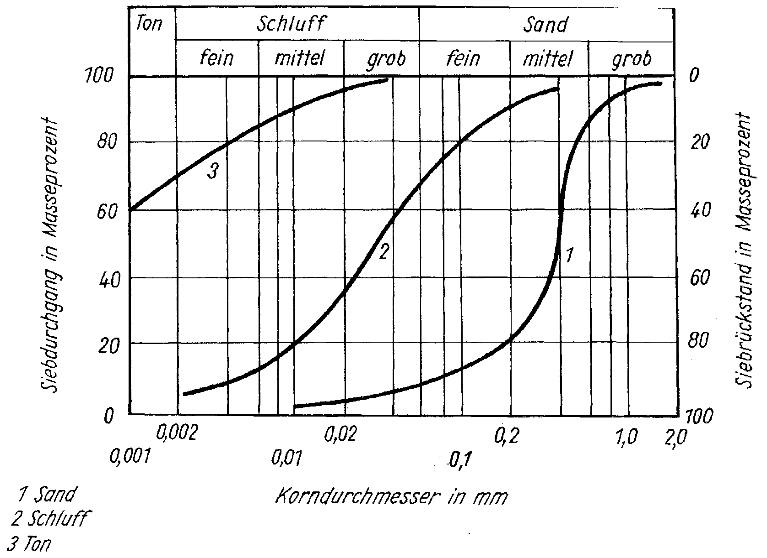
Verdunstung im Bodenkörper
Bodenfeuchte Normalwerte 1981-2018
Tonboden:
wenig Grobporen, viele Feinporen
hoher Wassergehalt bei Sättigung
hohe Wasserhaltekapazität (Wassergehalt bei Feldkapazität)
hoher Totwassergehalt
geringe nutzbare Feldkapazität
niedrige gesättigte Wasserleitfähigkeit
großer Kapillarsaum
neigt zu Schrumpfrissen
Ton < 0,002 mm
Schluff 0,002 – 0,063 mm
Sand 0,063 – 2 mm
Bildzitat: Dyck & Peschke 1995

Slide 16
Verdunstung im Bodenkörper
Bodenfeuchte Normalwerte 1981-2018
Schluffboden
Grobporen und Feinporen gleich verteilt
mittlerer Wassergehalt bei Sättigung
mittlere Wasserhaltekapazität (Wassergehalt bei Feldkapazität)
mittlerer Totwassergehalt
hohe nutzbare Feldkapazität
mittlere gesättigte Wasserleitfähigkeit
mittlerer Kapillarsaum
neigt zum Teil zur Verschlämmung und somit zu geringen Infiltrationskapazitäten
Ton < 0,002 mm
Schluff 0,002 – 0,063 mm
Sand 0,063 – 2 mm
Bildzitat: Dyck & Peschke 1995

Slide 17
Verdunstung im Bodenkörper
Bodenfeuchte Normalwerte 1981-2018
Sandboden:
viele Grobporen, wenige Feinporen
geringer Wassergehalt bei Sättigung
geringe Wasserhaltekapazität (Wassergehalt bei Feldkapazität)
geringer Totwassergehalt (Wassergehalt beim permanenten Welkepunkt)
geringe nutzbare Feldkapazität
hohe gesättigte Wasserleitfähigkeit
kleiner Kapillarsaum
Ton < 0,002 mm
Schluff 0,002 – 0,063 mm
Sand 0,063 – 2 mm
Bildzitat: Dyck & Peschke 1995

Slide 18
Bodenhydrologische Begriffe
Sickerwasser ist das unterirdisches Wasser, das sich überwiegend durch Schwerkraft in der ungesättigten Zone unterhalb des durchwurzelten Bereichs bewegt.
Haftwasser ist das im Boden gegen die Schwerkraft gehaltene Wasser und besteht aus Kapillar- und Adsorptionswasser.
Kapillarwasser ist der Anteil des Haftwassers, der durch Menisken gehalten wird.
Adsorptionswasser ist der der Anteil des Haftwassers, der an der Oberfläche der Bodenteilchen angelagert ist, ohne Menisken zu bilden.
Totwasser ist durch Kapillarwirkung gebundenes Wasser, das von Pflanzen nicht mobilisieren werden kann.
Bildzitat: Dyck & Peschke 1995

Slide 19
Nutzbare Feldkapazität
Feldkapazität (Fk) = Wassermenge, die ein zunächst wassergesättigter Boden gegen die Schwerkraft nach 2 bis 3 Tagen noch halten kann
nutzbare Feldkapazität (nFk) = Wassermenge, die ein Boden pflanzenverfügbar speichern kann wird im Boden in den Mittelporen mit Saugspannung (pF-Werten) 1,8 und 4,2 gespeichert
Ableitung auf Basis bodenartenspezifischer Kennwerte und der Beschreibung der Bodenartenschichtung
errechnet sich je Bodenartenschicht aus Anteil der Bodenarten bei mittlerer Lagerungsdichte, korrigiert durch volumenprozentuale Abschläge für den Skelettanteil (ohne nutzbare Feldkapazität) bzw. durch Zuschläge für die Humusgehalte
nFk ist bei grundwasser- und staunässefreien Böden wesentliche Maß für die pflanzenverfügbare Bodenwassermenge → Relevanz für Bodenfruchtbarkeit und Ertragssicherheit
Bildzitat: Dyck & Peschke 1995

Slide 20
Permanenter Welkepunkt
Der permanenter Welkepunkt, PWP, wird als der Wassergehalt bezeichnet, bei dessen Unterschreitung die meisten Pflanzen irreversibel welken.
Da er für verschiedene Pflanzen unterschiedlich ist, und auch von der ungesättigten hydraulischen Leitfähigkeit des betreffenden Bodens abhängt, wurde eine ihm äquivalente, jedoch reproduzierbare Größe definiert, der Äquivalentwelkepunkt (ÄWP).
Er bezeichnet den Wassergehalt bei einer Saugspannung von 1,55 MPa.
Bildzitat: Dyck & Peschke 1995

Slide 21
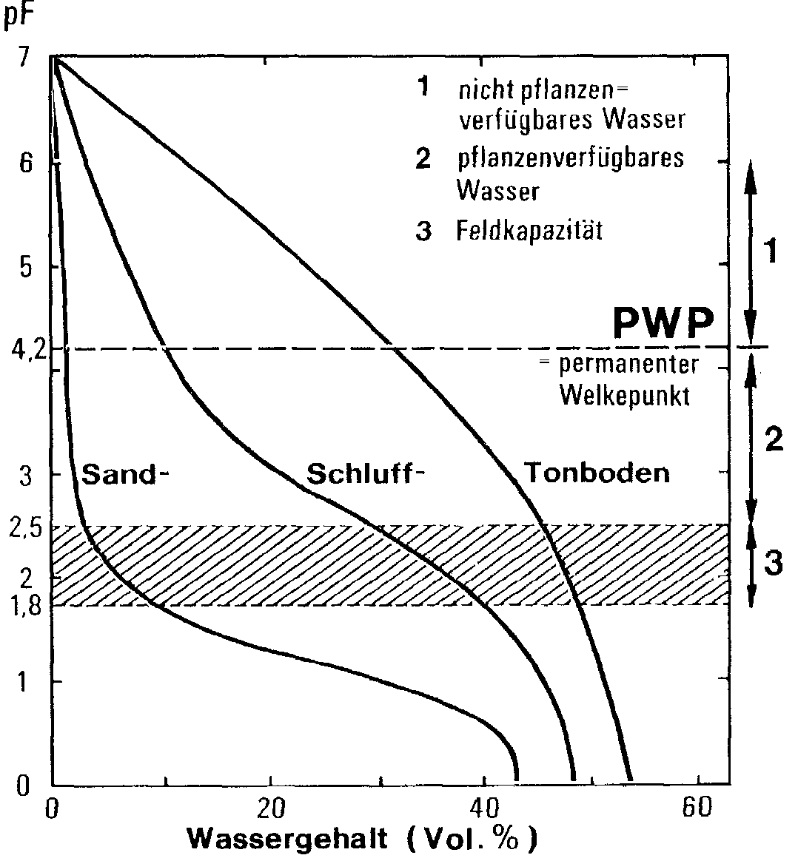
Wasserhaltevermögen (Wasserspannungskurve, Retentionskurve, pF-Kurve)
Wasserspannung in pF-Werten (log10 der Wassersäule (Ws) in cm) und Wassergehalte (Vol %) in Sand-, Schluff- und Tonböden
Achtung: Bereich 3 (straffiert) soll andeuten, dass es keine klare Grenze gibt sondern diese variabel ist. Es gilt: θFK = θnFK + θPWP
Bildzitat: Wilhelm 1997

Slide 22
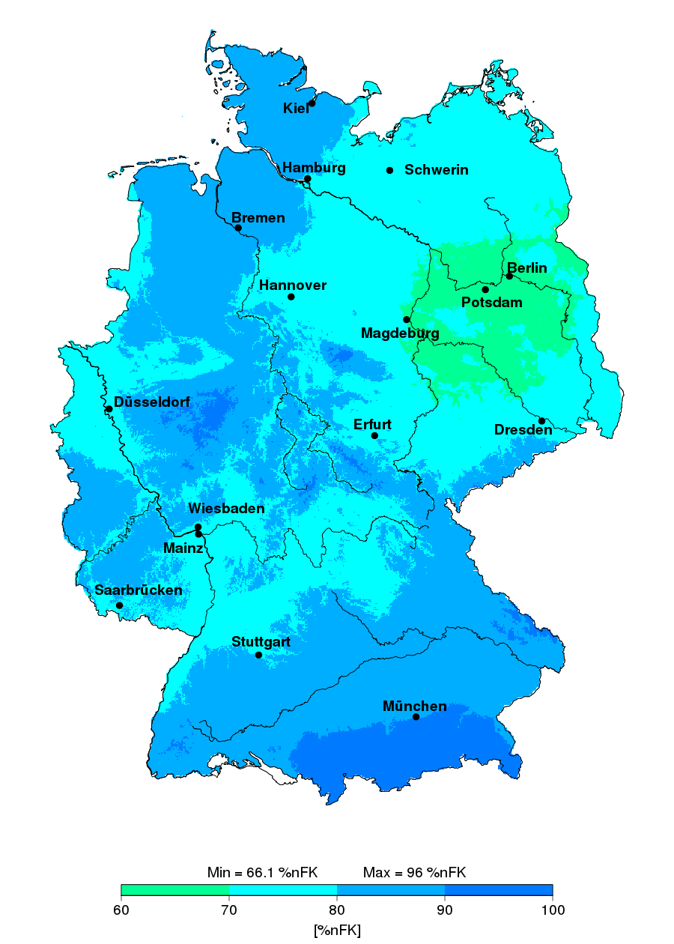
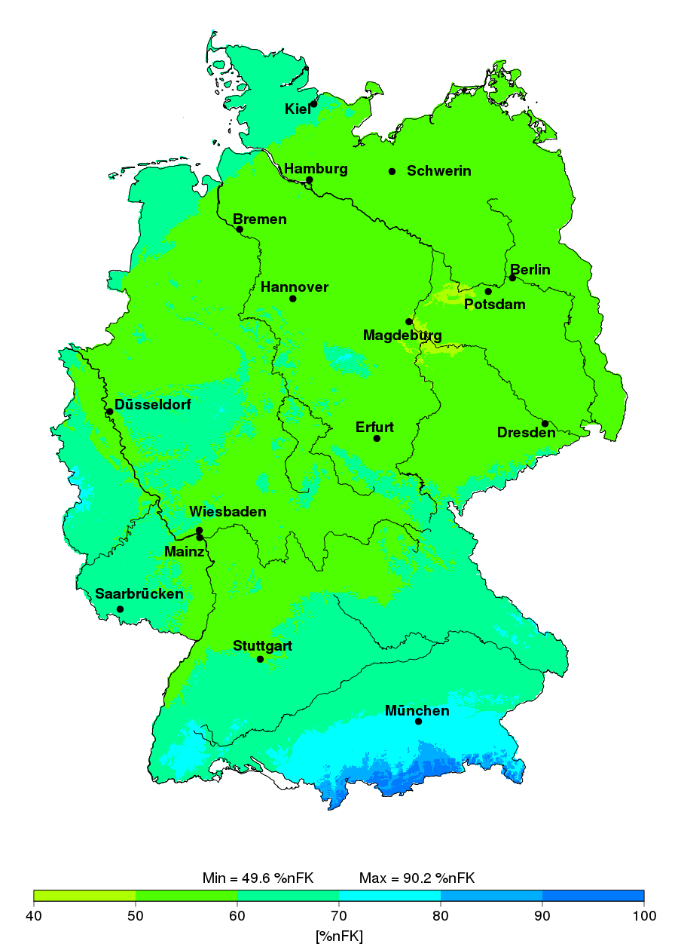
Bodenfeuchte
Bodenfeuchte Normalwerte 1981-2018
Nutzbare Feldkapazität (%)
Bildzitat: DWD 2018
Notes:
Entscheidend: Eta und Etp Differenz im Sommer größer → teilweise Wasserlimitierte Bedingungen
ET im Winter generell geringer → tendentiell Energielimitiertes System

Slide 23
Verdunstung in städtischen Gebieten
 | I | II | III | IV
 | [mm] | [mm] | [mm] | [mm]
Niederschlag [hn] | 588 | 588 | 588 | 588
Verdunstung [hv] | 335 | 231 | 166 | 102
Grundwasserneubildung [ds] | 208 | 117 | 118 | 99
Oberflächenabfluss [ha] | 45 | 240 | 304 | 387
hn – hv – ha – ds = 0 | 0 | 0 | 0 | 0
Versiegelungsstufen
I: 10 – 50 % Einfamilienhaus Siedlung
II: 45 – 75 % Blockrandbebauung
III: 70 – 90 % Städtische Bebauung
IV: 85 – 100 % Innerstädtische Blockbauweise
Notes:
Die zunehmende Bebauung wirkt sich auf die hydrologischen Prozesse aus und führt bei zunehmnder Bebauung zu einer abnehmenden Verdunstung und in gewissen Maße auch GW Neubildung (insbesonder von I →II) zugunsten des Oberflächenabflusses.

Slide 24
Stichworte Verdunstung
Evaporation
Transpiration
Interzeption
Verdunstung über freien Wasserflächen und vegetationsfreien Landflächen
Verdunstung über die Oberfläche von Pflanzen
Vorübergehende Speicherung von Niederschlag durch Vegetation bevor er wieder verdunstet
Evapotranspiration
Nutzbare Feldkapazität
Permanenter Welkepunkt
Zusammenfassung von Evaporation und Transpiration
Wassermenge, die ein Boden pflanzenverfügbar speichern kann
Wassergehalt, bei dessen Unterschreitung die meisten Pflanzen irreversibel welken

Slide 25
Literatur
ATV-DVWK: Verdunstung in Bezug zu Landnutzung, Bewuchs und Boden, Merkblatt 504, 2002.
Dyck, S., Peschke, G., 1995: Grundlagen der Hydrologie, Verlag für Bauwesen, Berlin, 3. Auflage
Fohrer, N. (Hrsg.), Bormann, H., Miegel, K., Casper, M., Bronstert, A., Schumann, A., Weiler, M. (2016): Hydrologie. utb.basics, Haupt Verlag, Bern, 389 Seiten. ISBN 9783838545134.
HLNUG: Hessisches Landesamt für Naturschutz, Umwelt und Geologie. Niedrigwasser und Trockenheit 2018; HLNUG: Wiesbaden, Germany, 2018.
Scheffer, F. und Schachtschabel, P. (2018): Scheffer/Schachtschabel. Lehrbuch der Bodenkunde. Spektrum Akademischer Verlag.
UFZ-Dürremonitor, abrufbar unter: https://www.ufz.de/index.php?de=37937 (letzter abruf:02.12.2021)
van Loon, A.F., 2015. Hydrological drought explained. WIREs Water 2 (4), 359–392.
Bildzitat: nach Menzel 2011 in Fohrer et al. 2016

